Slide 1
Mavzu: Algebraik chiziq va uning tartibi. Tekislikda to’g’ri chiziqning turli tenglamalari.

Slide 2
Reja
1. Koordinatalarni bog’lovchi tenglama va tengsizliklarning geometrik ma’nosi.
2. Algebraik chiziq va uning tartibi.
3. Tekislikda to’g’ri chiziqning turli tenglamalari.

Slide 3
Koordinatalarni bog’lovchi tenglama va tengsizliklarning geometrik ma’nosi.
1. Tekislikda koordinatalar sistemasi berilsa, tekislik nuqtalari bilan RxR=R2 haqiqiy sonlar to’plami orasida bir qiymatli moslik o’rnatiladi.
Tekislikda (o;e1e2) affin koordinatalar sistemasi olib, x, y o’zgaruvchilarni kamida birini o’z ichiga olgan F(x, y) ifoda berilgan bo’lsin. Agar x=x0, y=y0 sonlar uchun F(x0, y0) ifoda ma’noga ega bo’lsa, u holda x0, y0 sonlar F(x, y) ifodani aniqlanish sohasiga tegishli deyiladi. Bunday sonlarning har bir jufti berilgan koordinatalar sistemasida aniq bitta nuqtani aniqlaydi. Barcha bunday nuqtalar to’plami tekislikdagi biror geometrik shakldan iborat. Bu figura butun tekislikdan yoki uning biror qismidan, ba’zan bo’sh to’plamdan iborat bo’ladi.

Slide 4
Ta’rif. Agar F figuraga tegishli har bir nuqtaning koordinatalari F(x, y)=0 tenglamani (tengsizlikni) qanoatlantirsa, F(x;y)v0)ga tegishli bo’lmagan (birorta ham) nuqtaning koordinatalari uni qanoatlantirmasa, bu tenglama (tengsizlik) figuraning tenglamasi (figurani aniqlovchi tengsizlik) deb ataladi.
Agar figuraning tenglamasi (figurani aniqlovchi tengsizlik) ma’lum bo’lsa, tekislikning qanday nuqtasi shu figuraga tegishli yoki tegishli emasligi masalasini hal qilish mumkin.

Slide 5
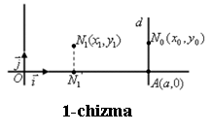
Geometrik shakllarni koordinatalar metodi bilan o’rganishda ushbu ikkita masalaga amal qilinadi:
1) Figura xossalari berilsa, bu figurani aniqlovchi analitik shart yoziladi.
2) Agar figurani aniqlovchi analitik shartlar yozilsa, uning geometrik xossalari o’rganiladi.
Birinchi muammoni yechuvchi masalani ko’rib chiqaylik

Slide 6
Tekislikda (0,e1,e2) affin koordinatalar sistemasi berilgan bo’lsin. x,y larning kamida bittasini o’z ichiga oluvchi F(x,y) ifoda tekislikda bir nechta figuralarni aniqlashga imkon beradi.
1. F1={N(x,y) | F(x,y)=0}, (koordinatalari F(x.y)=0 tenglamani qanoatlantiruvchi barcha nuqtalar to’plami);

Slide 7
2. F2={ | F(x,y)>0};
3. F3={ | F(x,y)<0};
4. F4= | F(x,y)0} => F4 = F1  F2;
5. F5={ | F(x,y)0} => F5 = F1  F3;
6. F6={ | F(x,y)0} => F6 = F2  F3
Misol: F(x,y) = y bo’lsin. U holda:
F1={ N(xy)| y=0} - absissa o’qi.
F2={N(x;y) | y>0} - ya’ni o’qi kirmagan Oy oqini musbat qismini o’z ichiga olgan yarim tekislik.
F3={N(x;y) | y<0} - o’qi kirmagan Oy oqini manfiy qismini o’z ichiga olgan yarim tekislik.
F4={ N(x;y) | y0} - o’qni va Oy oqini musbat qismini o’z ichiga olgan yarim tekislik.
F5={ N(x;y)| y0) - o’qni va Oy oqini manfiy qismini o’z ichiga olgan yarim tekislik.

Slide 8
Algebraik chiziq va uning tartibi .
Ta’rif. Tekislikdagi biror affin koordinatalar sistemusida F(x,y)=0 tenglamaning chap tomoni larga nisbatan algebraik ko’phad, ya’ni ko’rinishdagi hadlarning algebraik yig’indisidan iborat bo’lsa, bu tenglama bilan aniqlanuvchi nuqtalar tuplami algebraik chiziq, tenglama esa algebraik tenglama deyiladi.
bo’lib lar manfiy bo’lmagan butun sonlar bo’lib son hadning darajasi deyiladi. darajalar yig’indisining maksimal qiymati F(x,y) ko’phad darajasi deyiladi.
Shu bilan bir vaqtda
F(x,y) = 0
tenglamaning ham darajasi deyiladi, bu daraja tenglama bilan aniqlangan chiziq tartibi deb ham yuritiladi

Slide 9
To’g’ri chiziqning turli tenglamalari
To’g’ri chiziqqa parallel bo’lgan ixtiyoriy nol bo’lmagan vektor to’g’ri chiziqning yo’naltiruvchi vektori deyiladi.
a) bitta nuqtasi va yo’naltiruvchi vektori bilan berilgan to’g’ri chiziq tenglamasi.
Tekislikdagi affin koordinatalar sistemasi (0,e1,e2) berilgan bo’lsin. Tekislikdagi d to’g’ri chiziq o’zining Mo(xo,yo) nuqtasi va yo’naltiruvchi a(a1,a2) vektorining berilishi bilan to’liq aniqlanadi.
d to’g’ri chiziq tenglamasini yozaylik, ma’lumki tekislikdagi biror N(x,y) nuqta d to’g’ri chiziqda yotishi uchun MoN vector a vektorga kollinear bo’lishi zarur va yetarlidir.
haqiqiy sonni parametr deb aytiladi.

Slide 10

Ikki nuqtasi bilan berilgan to’g’ri chiziq.
Affin koordinatalar sistemasiga nisbatan to’g’ri chiziqning M1(x1,y1) va M2(x2,y2) berilgan bo’lsin. M1M2 = d to’g’ri chiziq tenglamasini yozaylik d
to’g’ri chiziqning yo’naltiruvchi vektori deb M1M2 (x2-x1;y2-y1) vektorni olsak, yuqoridagi formulaga asosan D to’g’ri chiziq tenglamasi kelib chiqadi

Slide 11


Ta’rif. soni d to’g’ri chiziqning burchak koeffitsienti deyiladi.
To’g’ri chiziqning burchak koeffitsienti yo’naltiruvchi vektorni tanlab olinishiga bog’liq bo’lmasligini isbotlash mumkin.
Burchak koeffitsientining geometrik ma’nosini bilish uchun to’g’ri burchakli dekart koordinatalar sistemasi (0,i,j) ni olamiz.
demak,
Shunday qilib k son burchak yo’nalishini aniqlaydi. Shuning uchun k ni d to’g’ri chiziqning burchak koeffitsienti deyiladi.

Slide 12

1-masala. M0(1,-3) nuqtadan o’tuvchi (2,-5) vektorga perallel to’g’ri chiziq tenglamasini yozing.
Yechish yuqoridagi formuladan foydalanamiz.
yoki

Slide 13
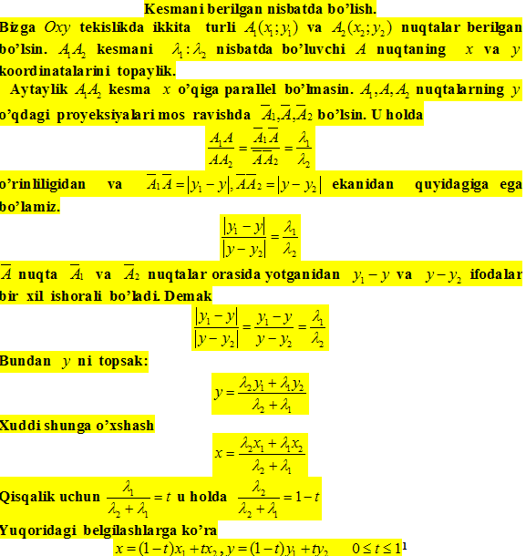
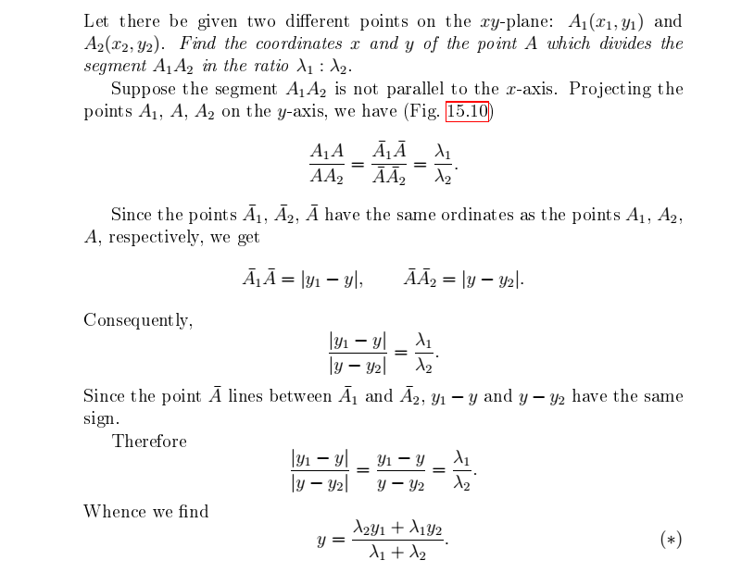

Slide 14
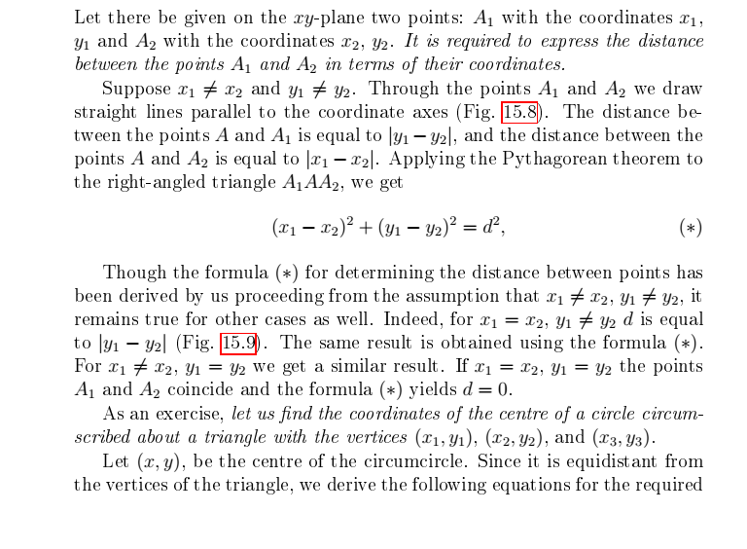
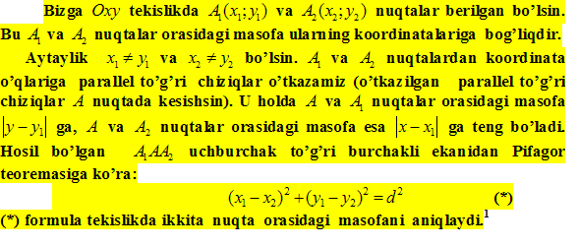
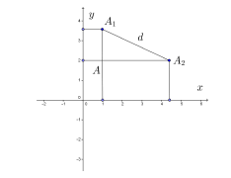
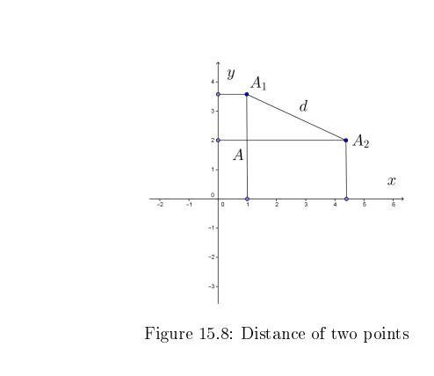

Slide 15
Foydalaniladigan adabiyotlar ro’yxati
Asosiy adabiyotlar:
1. Н.Д.Додажонов, М.Ш.Жўраева. Геометрия. 1-қисм, Тошкент. «Ўқитувчи», 1996 й. (ўқув қўлланма)
2. X.X.Назаров, X.O.Oчиловa, Е.Г.Подгорнова. Геометриядан масалалар тўплами. 1- қисм. Тошкент «Ўқитувчи» 1993, 1997.
(ўқув қўлланма)
Qo’shimcha adabiyotlar:
1. Baxvalov M. Analitik geometriyadan mashqlar to’plami. Toshkent UzMU, 2006 y. 3-10 bet.
2.K.X. Aбдуллаев и другие Геометрия 1-част ь. Тошкент, «Ўқитувчи» 2002й.
3. Bibliography Csaba Vincze and Laszlo Kozma “College Geometry” March 27,2014 pp.179-186

